Slide 1
Ngrok申請帳戶及個人網域教學
開發者:hack

Slide 2
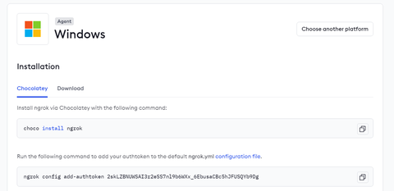
帳戶辨識碼
這裡是帳戶的token

Slide 3
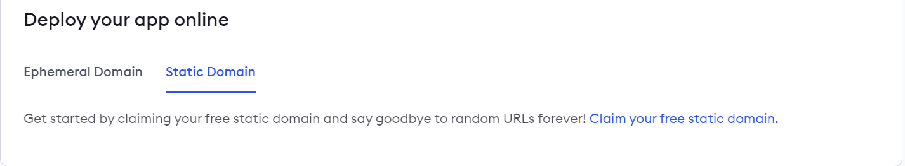
申請個人網域(有限制)
點擊這裡進入
點擊這裡申請

Slide 4
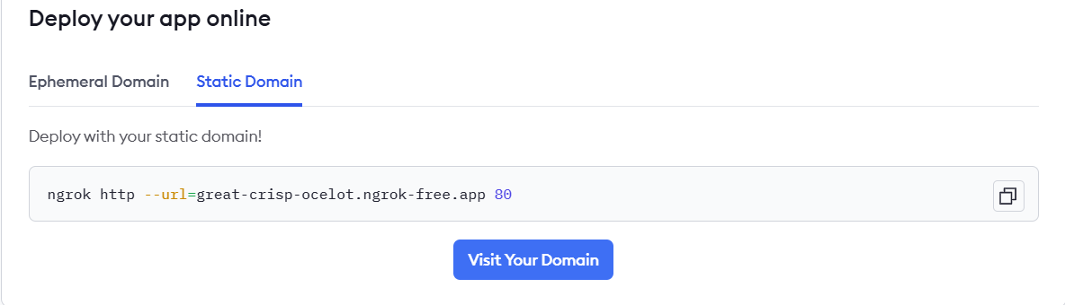
申請個人網域後
這就是你的個人網域(是在官方下的二級網域)
這裡可以進去你的網域

